Slide 1
Tema
El Sistema Político Cubano (S.P.C.)

Slide 2
SISTEMA POLÍTICO CUBANO:
Conjunto de organizaciones, órganos, organismos e instituciones (PCC, Estado, UJC, organizaciones de masas y socioprofesionales); las relaciones que se establecen al interior de esta estructura y entre ésta y la sociedad cubana en su conjunto;

Slide 3
las normas o regulaciones políticas y jurídicas como son la Constitución y las demás Leyes de la República, los estatutos y reglamentos del PCC y demás organizaciones; así como la cultura e ideología política orientadas a la defensa y construcción del socialismo.

Slide 4
ETAPAS DEL SISTEMA POLÍTICO CUBANO.
Primera etapa de 1959 – 1961.
Características.
Tránsito de la Revolución democrático popular a la socialista.
2.Gobierno provisional (3 enero 1959)

Slide 5
3.Se integra la vanguardia política. (ORI)
4.Las nacionalizaciones de agosto – octubre de 1960.
5.La creación del sistema de organizaciones políticas y de masas.

Slide 6
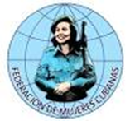
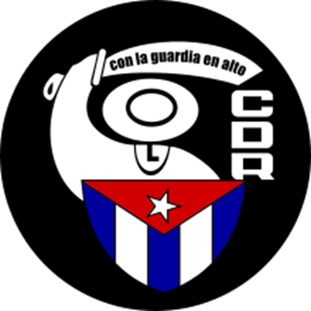
Se crea la Federación de Mujeres Cubanas (FMC) el 23 de agosto de 1960.
Se fundan los Comités de Defensa de la Revolución (CDR) el 28 de septiembre de 1960.

Slide 7
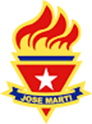
Se crea la Unión de Pioneros de Cuba (UPC, actual OPJM), el 4 de abril de 196I.
6.Declaración del carácter socialista de la Revolución(16 de abril de 1961)

Slide 8
SEGUNDA ETAPA. INICIO DE 1962-1975
CARACTERÍSTICAS.
1.Existencia de un gobierno revolucionario (Consejo de Ministros).
2.Se usan mecanismos de democracia directa.

Slide 9
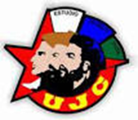
3.Primer Congreso de la AJR (30 de marzo al 4 de abril de 1962)
4.Se funda la UJC( 4 de abril de 1962)

Slide 10
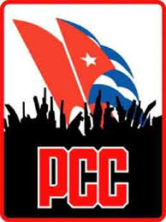
5.Surge el PURSC (1963)
6.Nace el CC del PCC y su buró político( 3 de octubre de 1965)

Slide 11
7- Se realiza el II Congreso de la UJC(29 de marzo al 4 de abril de 1972)
8. En 1974- 1975 Se realiza el experimento del Poder Popular en Matanzas.
9. La celebración del primer Congreso del PCC (17 al 22 de diciembre de 1975)

Slide 12
Conclusión Parcial
1-El S.P.C. es sostén básico de nuestro proceso revolucionario.
2-Los componentes estructurales
del S.P.C. guardan una estrecha relación dialéctica.

Slide 13
3-El Estado es el componente fundamental del sistema político.
4-El P.C.C. es la fuerza dirigente superior de la sociedad y el Estado.

Slide 14
LA SOCIEDAD CIVIL CUBANA
V pleno del CC del PCC, 23 de marzo de 1996.

Slide 15
“Es la que componen nuestras potentes organizaciones de masas (CTC, CDR, FMC, ANAP, FEU, FEEM e incluso los pioneros), las sociales, que como es sabido agrupan entre otros a los combatientes de la Revolución, a economistas, juristas , periodistas, artistas y escritores, etc,

Slide 16
así como otras ONG que actúan dentro de la
legalidad y no pretenden socavar el sistema económico, político y social libremente escogido por nuestro pueblo, a la vez que aún cuando tienen su personalidad propia e incluso su lenguaje específico, junto al estado revolucionario persiguen el objetivo común de construir el socialismo.”

Slide 17
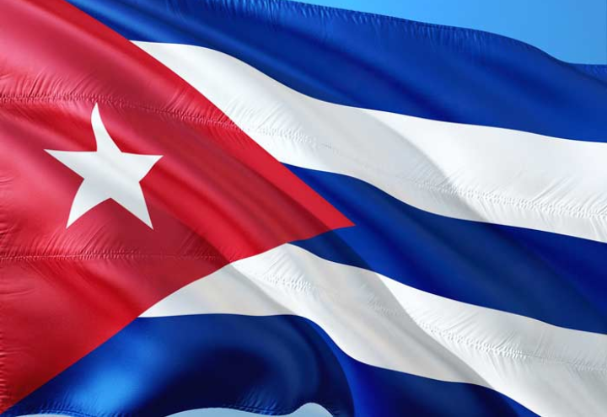
Características del Sistema Político Cubano
Es autóctono, genuino, propio, no copia de ningún otro.
Garantiza el protagonismo de todos los ciudadanos con el ejercicio de una democracia participativa.

Slide 18
Se corresponde con las tradiciones del pueblo cubano, su cultura y educación.
Las organizaciones de masas, sociales y políticas que la integran legitiman el sistema político.
Consagra el poder del pueblo.

Slide 19
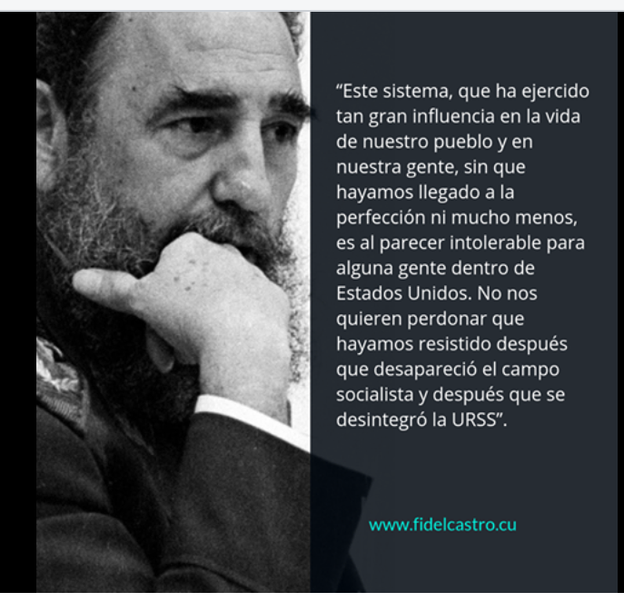
Discurso en el Acto de solidaridad de la VI Caravana de Amistad
Estados Unidos- Cuba, 19 de septiembre de 1996.

